Slide 1


Investigate Business Hotel using Data Visualization
Created by: Rayhan Prawira Daksa
rayhan.prawira.rd@gmail.com
https://www.linkedin.com/in/rayhanprawiradaksa/
“I am a driven student enrolled in the Data Science program at Bina Nusantara University, where I am cultivating a profound interest in Data Analytics. Beyond my academic pursuits, I am an avid sports enthusiast, engaging in activities such as badminton, golf, and regular gym workouts. Proficient time management and a strong aptitude for collaborative teamwork are among my strengths.”

Slide 2
Overview
“Sangat penting bagi suatu perusahaan untuk selalu menganalisa performa bisnisnya. Pada kesempatan kali ini, kita akan lebih mendalami bisnis dalam bidang perhotelan. Fokus yang kita tuju adalah untuk mengetahui bagaimana perilaku pelanggan kita dalam melakukan pemesanan hotel, dan hubungannya terhadap tingkat pembatalan pemesanan hotel. Hasil dari insight yang kita temukan akan kita sajikan dalam bentuk data visualisasi agar lebih mudah dipahami dan bersifat lebih persuasif. ”

Slide 3
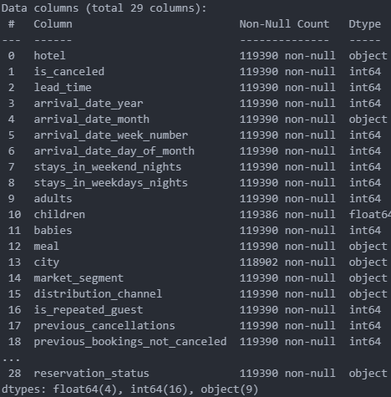
Data Preprocessing
Description
The analyzed dataset contains information about hotel bookings, including various attributes related to guests, stays, and bookings. The dataset encompasses a total of 119,390 entries, 29 features and comprises both numerical and categorical variables, offering insights into different aspects of hotel reservations.
Data Type
Float64 ( 4 features), int64 (16 features), object (9 features)
Missing Value
Company, agent, city and children has a missing value

Slide 4
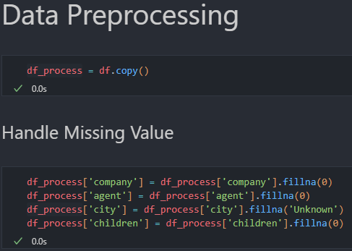
Data Preprocessing
Missing Value
Terdapat 4 kolom yang memiliki data null, 3 kolom yang bertipe integer atau float dapat kita isi dengan 0 sedangkan 1 kolom sisanya kita isi dengan “unknown”

Slide 5
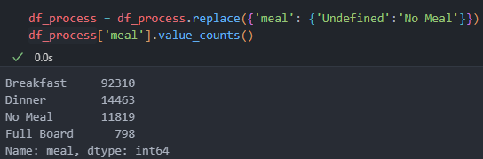
Data Preprocessing
Unsuitable Value
Terdapat data yang tidak sesuai padahal memiliki makna yang sama pada kolom “meal”. Maka Undifined akan diubah menjadi No Meal

Slide 6
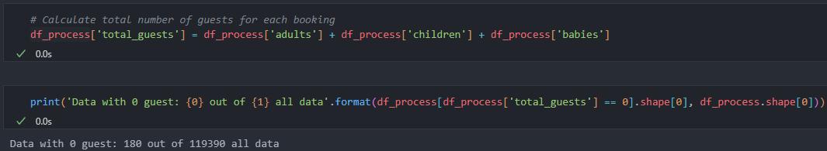
Data Preprocessing
Unnecesary Data
Terdapat 180 data yang tidak memiliki jumlah tamu, data ini akan kita exclude dari analisis

Slide 7
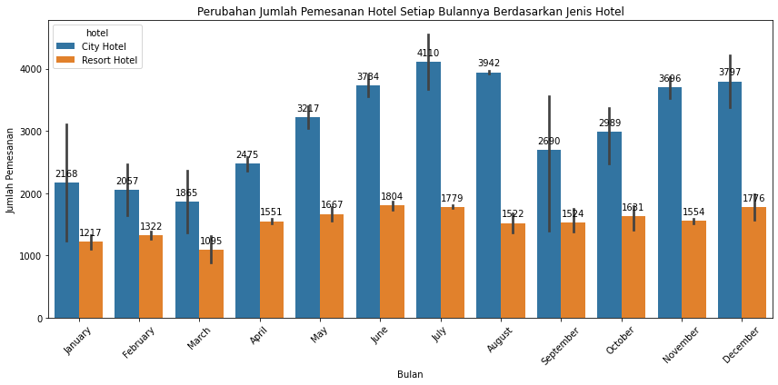
Monthly Hotel Booking Analysis Based on Hotel Type
Insight/Analisis:
Analisis ini berfokus untuk melihat trend dari pemesanan hotel untuk setiap jenis hotel.
Kedua jenis hotel mendapatkan jumlah pemesanan terbanyak di sekitar bulan Juni dan Juli. Jika ditelaah lebih dalam, waktu tersebut bertepatan dengan liburan Hari Raya dan liburan anak sekolah.
Selain itu, di bulan lainnya yang tidak berbarengan dengan suatu libur apapun terlihat pemesanan jauh lebih rendah. Sehingga untuk Hotel Perkotaan mengalami penurunan signifikan pada bulan Agustus dan September.

Slide 8
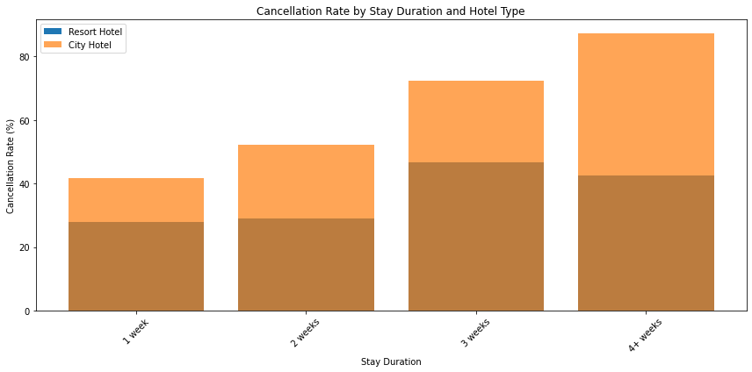
Impact Analysis of Stay Duration on Hotel Bookings Cancellation Rates
Insight/Analisis:
Analisis ini berfokus untuk melihat trend atau korelasi antara durasi menginap dengan tingkat pembatalan pemesanan hotel.
Kedua Jenis hotel memiliki trend positif, dimana semakin lama durasi menginap, semakin tinggi kemungkinan pemesanan tersebut dibatalkan.
Selain itu, terlihat untuk Hotel Perkotaan mengalami trend positif yang lebih curam (signifikan) dibanding dengan hotel Resor.

Slide 9
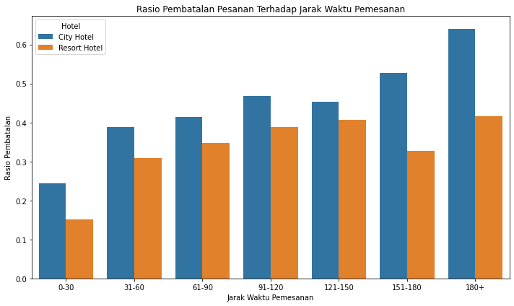
Impact Analysis of Lead Time on Hotel Bookings Cancellation Rate
Insight/Analisis:
Dari plot di atas, kita dapat melihat bagaimana rasio pembatalan pesanan bervariasi terhadap jarak waktu pemesanan. Misalnya, pada jarak waktu pemesanan yang pendek (0-30 hari), rasio pembatalan cenderung rendah, terutama untuk Resort Hotel. Namun, rasio pembatalan cenderung lebih tinggi pada jarak waktu pemesanan yang lebih lama (180+ hari).

Slide 10
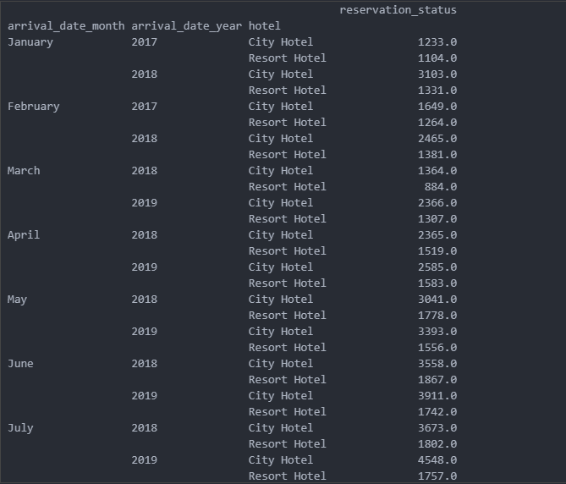
Monthly Hotel Booking Analysis Based on Hotel Type
Disamping adalah hasil analisa yang menunjukan perbandingan jumlah pemesanan hotel setiap bulannya berdasarkan jenis hotel

Slide 11
Monthly Hotel Booking Analysis Based on Hotel Type
Insight/Analisis:
Analisis ini berfokus untuk melihat trend dari pemesanan hotel untuk setiap jenis hotel.
Kedua jenis hotel mendapatkan jumlah pemesanan terbanyak di sekitar bulan Juni dan Juli. Jika ditelaah lebih dalam, waktu tersebut bertepatan dengan liburan Hari Raya dan liburan anak sekolah.
Selain itu, di bulan lainnya yang tidak berbarengan dengan suatu libur apapun terlihat pemesanan jauh lebih rendah. Sehingga untuk Hotel Perkotaan mengalami penurunan signifikan pada bulan Agustus dan September.

Slide 12
Impact Analysis of Stay Duration on Hotel Bookings Cancellation Rates
Disamping adalah hasil analisa yang menunjukan pengaruh yang menunjukan rasio pembatalan pesanan terhadap durasi menginap untuk setiap tipe hotel
1. Semakin lama pesanan pelanggan maka semakin tinggi tingkat pembatalan pada pesanannya

Slide 13
Impact Analysis of Lead Time on Hotel Bookings Cancellation Rate
Dari plot di atas, kita dapat melihat bagaimana rasio pembatalan pesanan bervariasi terhadap jarak waktu pemesanan. Misalnya, pada jarak waktu pemesanan yang pendek (0-30 hari), rasio pembatalan cenderung rendah, terutama untuk Resort Hotel. Namun, rasio pembatalan cenderung lebih tinggi pada jarak waktu pemesanan yang lebih lama (180+ hari).

